Slide 1
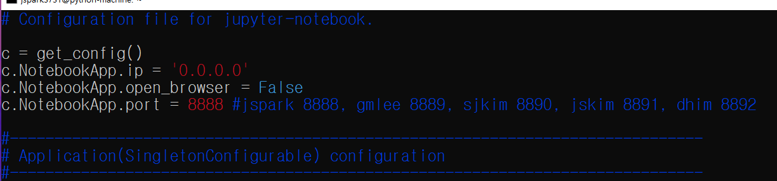
GCP - Jupyter Notebook 설치 및 접속 설정
1. 자신의 Anaconda3 가상 환경에 Jupyter notebook 설치
~$ conda activate [가상환경이름]
~$ conda install jupyter notebook
2. 원격 접속 설정을 위한 Configuration file을 생성
~$ jupyter notebook --generate-config
3. 생성한 Configuration file을 수정
~$ vi ~/.jupyter/jupyter_notebook_config.py
포트번호는 각자 다르게 설정
정섭: 8888, 경민: 8889,
소정: 8890, 정수: 8891,
다희: 8892

Slide 2
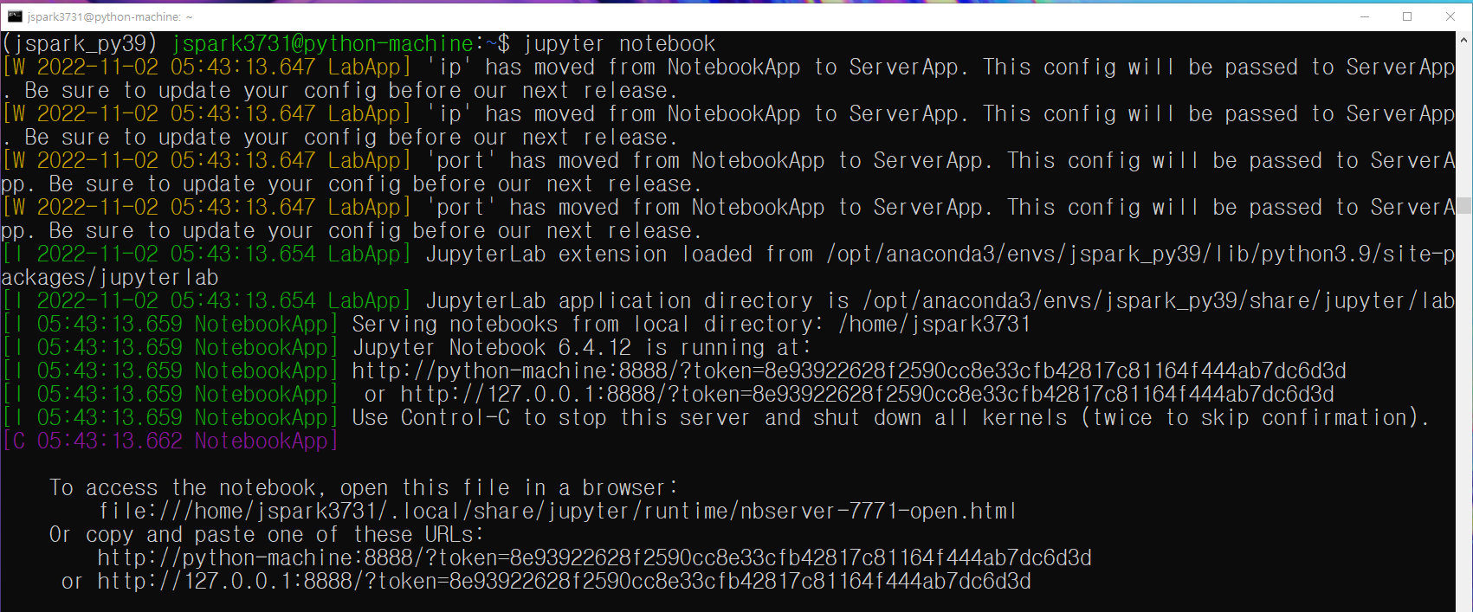
GCP - Jupyter Notebook 설치 및 접속 설정
4. Jupyter notebook 실행
붉은 박스 자리에 출력된 링크를 복사한 후, IP만 127.0.0.1 -> 34.64.93.129(분석 서버 IP)로
수정하여 브라우저에서 실행

